Slide 1
Audit Carrefour
Magasin: Manouba
03/09/2019
M Dhia Mechlaoui

Slide 2
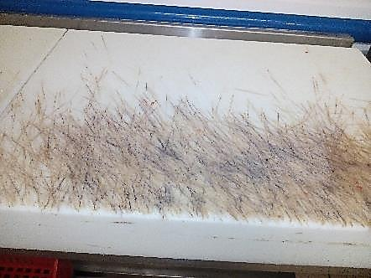
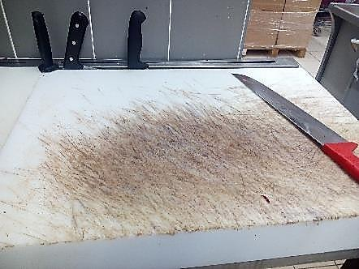
Les planches de découpe au niveau du labo/et du stand de la Boucherie, étaient fortement fissurées, le nettoyage de ces outils est difficile, le rabotage est à prévoir.

Slide 3
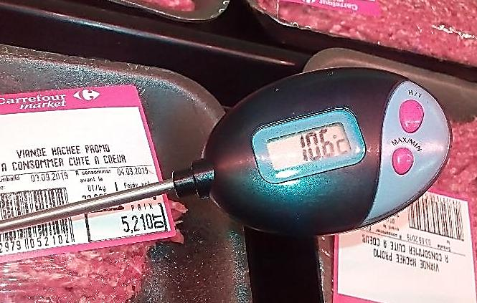
La température à cœur des barquettes de viande hâchée était non conforme, la T° mesurée était de l’ordre de 10,6°C>2°C.

Slide 4
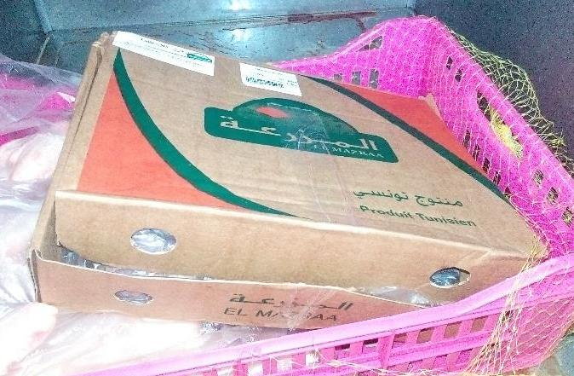
Volaillerie: le stockage des carton de produits frais (caille El Mazraa dans ce cas) au niveau des enceintes frigorifiques n’est pas autorisé), procéder au décartonnage avant stockage.

Slide 5
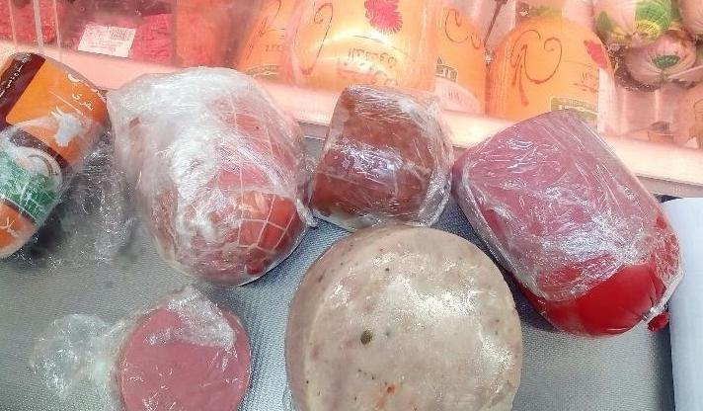
Charcuterie: 6 boudins de charcuterie entamés étaient dépourvus des dates d’entames, l’enregistrement de la date d’ouverture est une exigence présente dans le référentiel qualité UHD.

Slide 6
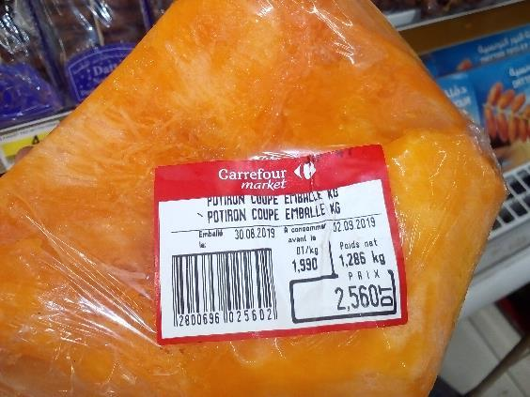
FLEG: dépassement de la date limite de consommation (02/09/19) d’un morceau de potiron emballé et exposé au rayon le jour de l’audit.

Slide 7
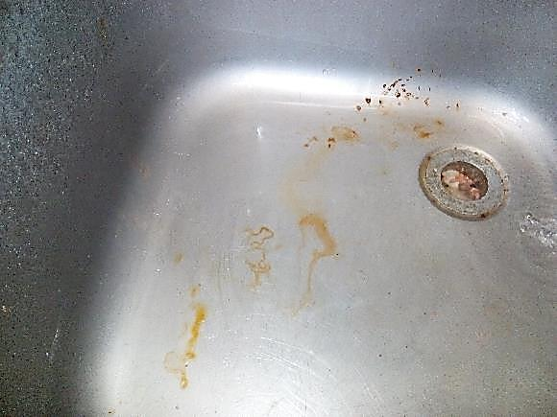
Terminal de cuisson: l’évier du système 3 bacs était altéré par la rouille.

